Slide 1

Välkommen
Vida och Yesenia
Sjuksköterskor
Asyl-och Migranthälsan
Landstinget Sörmland
016-104362
Notes:
Presentation av oss och av deltagarna kort. Namn, ålder, land, när ni kom till Sverige

Slide 2
Välkommen
Vida och Patrik
Sjuksköterskor
Asyl-och Migranthälsan
Landstinget Sörmland
016-104362
Notes:
Presentation av oss och av deltagarna kort. Namn, ålder, land, när ni kom till Sverige

Slide 3
Välkommen
Patrik och Yesenia
Sjuksköterskor
Asyl-och Migranthälsan
Landstinget Sörmland
016-104362
Notes:
Presentation av oss och av deltagarna kort. Namn, ålder, land, när ni kom till Sverige

Slide 4
Feedback sexuellhälsa/relation
Kärlek, vänskap och giftermål
Kroppen
Relationer och ömsesidighet
Preventivmedel
Könssjukdomar, HIV
Reflektioner/funderingar
Notes:
Feedback sexuellhälsa/relation
Kärlek, vänskap och giftemål. Kroppen. Relationer och ömsesidighet. Preventivmedel. Könssjukdomar, HIV. Reflektioner och funderingar

Slide 5
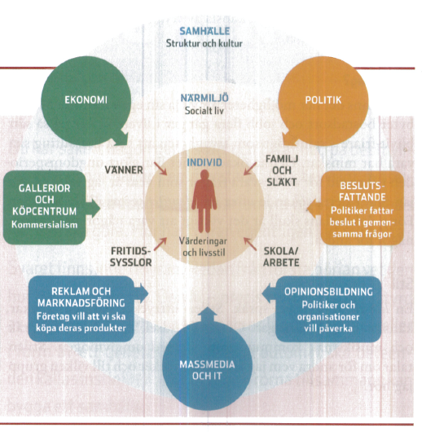
Tema Värderingar och rättigheter
Notes:
Värderingar och rättigheter
Individens värderingar skapas eller påverkas av samhällets struktur och kultur.
Beskriv bilden. I centrum är individen och närmast individen finns familj och släkt, skola/arbete, fritids sysslor, vänner, sedan kommer massmedia, ekonomi, politik mm.
Vi möter ständigt situationer i våra liv som får oss att tänka efter, handla och fatta beslut. Våra handlingar och beslut grundas till stor del på våra värderingar.
Värderingar hjälper oss att ta ställning i olika frågor och många av dessa värderingar har vi övertagit från människor som betytt eller betyder mycket för oss, men ser på dessa som om de vore våra egna.
Tillståndsvärderingar handlar ofta om känslor, känslotillstånd som jag värdesätter högst här i livet och som jag strävar efter att uppnå.
Instrumentvärderingar kan vi också kalla medel, de är saker jag värdesätter, men om vi gräver lite djupare så är de medel eller instrument på vägen till mina tillståndsvärderingar. Ett exempel på en instrumentvärdering är pengar. Jag kanske värdesätter pengar mycket högt, de är viktiga för mig i livet och detta påverkar mina val.
Egentligen är dock pengarna bara ett instrument för att uppnå en känsla eller ett tillstånd, exempelvis glädje. I detta fall associerar jag troligen att när jag har mycket pengar så kommer jag att känna mig glad.
Exempel på värderingar
Exempel på tillståndsvärderingar är kärlek, glädje, givande, hälsa med flera. Exempel på instrumentvärderingar är naturen, pengar, karriär, framgång med flera. Det kan vara individuellt vad vi definierar som en tillståndsvärdering respektive en instrumentvärdering.
Det kan vara bra att fråga dig själv om den aktuella värderingen är en slutlig värdering, alltså tillståndsvärdering, eller om den egentligen är ett verktyg för att uppleva ett djupare tillstånd, vilket skulle klassa den som en instrumentvärdering.
De värderingar du har som guidar dina val i livet kan antingen vara aktiva eller passiva. Om vi börjar med passiva så är en passiv värdering en värdering som du tagit med dig någonstans längs livets väg och gjort till din utan att göra ett medvetet val.
Kanske var det något som dina föräldrar värderade högt och som du indirekt gjorde till din värdering utan att kritiskt fråga dig om denna värdering hjälper dig att uppnå det du vill uppnå i livet.
En aktiv värdering är en värdering där du gjort ett aktivt och medvetet val att göra denna värdering till en grundläggande guide i din tillvaro. En aktiv värdering kräver att du med jämna mellanrum analyserar och värderar dina egna värderingar och ta reda på vad de står för, samt om de fortfarande fyller ett stödjande syfte i ditt liv.
Syftet med denna process är att lära sig att leva som man djupast önskar leva och att få harmoni mellan de åsikter och värderingar man uttrycker och det sätt man lever på.
En aktiv värdering är:
Ett medvetet val med hänsyn till olika alternativ och konsekvenser, framförallt vad vi vill uppnå och skapa i livet.
Ett val vi är nöjda med och stolta över.
Ett val vi handlar efter och ofta upprepar.
förutom att vi har värderingar, tillstånd som vi värderar mest och strävar intensivast efter i livet, också sätter upp regler för vad som behöver ske för att vi ska uppleva det tillståndet, det vill säga värderingen.
Detta behöver ju inte vara problem, men problemet ligger i att de flesta av oss omedvetet gör dessa regler mycket tuffa att uppnå. Vi skapar en uppsättning regler som gör det svårt för oss att kontinuerligt och enkelt uppleva värderingen eller tillståndet vi strävar efter och vi lever därför ett liv där vi inte känner oss fullt tillfreds, inte fullt lyckliga.
Gör det enkelt som en barnlek att uppnå dina värderingar. Det är bra att ha tuffa, utmanande mål i livet som får dig att sträva och människa, men placera inte dina värderingar i samma kategori.
Låt dina värderingar bli ett stöd i livet som ger dig energi och glädje.
Vågar vi stå för våra åsikter när det till exempel är fråga om att bli accepterade eller inte av familjen, släkten, skolkamrater eller vänner i vår omgivning?
Källa:??
I Skolorna ska barn och elever få kunskaper om mänskliga rättigheter och demokrati. Dessa kunskaper får de genom demokratiskt arbetsätt och där barns och elevers inflytande och delaktighet är centrala. Deras demokratiska kompetens utvecklas då för vår gemensamma framtida demokrati.
Demokratiska förmågor utvecklas i möten med andra, genom samtal och i relationer. Ett tillåtande klimat, tillitsfulla relationer och att ingen kränks, är förutsättningar för en god lärandemiljö. Det står i läroplanen. Från förskolan ända upp till gymnasiet ska man arbeta med mänskliga rättigheter utifrån ämnen. I skolan ska barn och elever utveckla demokratiska förmågor som till exempel kommunikativ förmåga och kritiskt tänkande. Detta för att förbereda dem för ett framtida liv som aktiva samhällsmedborgare. Dessa förmågor utvecklas genom att tillsammans kommunicera kring gemensamma frågor och att aktivt delta i reflekterande samtal kring normer och värden.
Källa: Skolverket.se

Slide 6

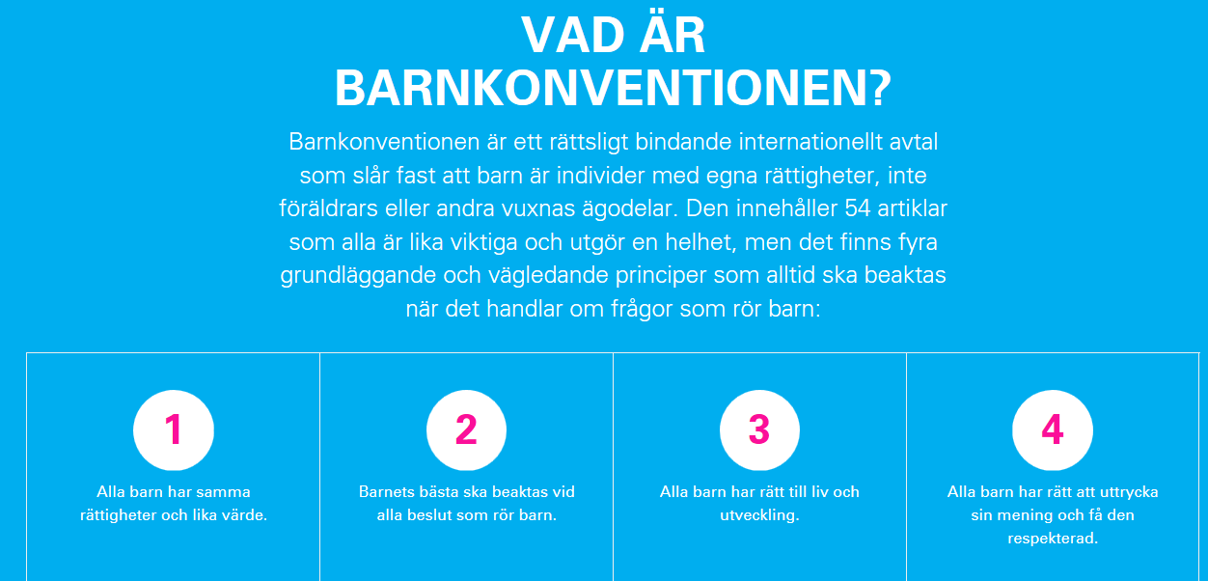
Barnkonventionen
Notes:
Barnkonventionen
FN:s konvention om barnets rättigheter, eller barnkonventionen som den också kallas, innehåller bestämmelser om mänskliga rättigheter för barn. 196 länder har skrivit under och förbundit sig att följa reglerna. USA är det enda land som inte ratificerat barnkonventionen. Det är vårt uppdrag att hjälpa de anslutna länderna att hålla vad de lovat.
Förra gången pratade vi om barnkonvektionen. Kommer ni ihåg vad ni har för rättigheter enligt barn konvektionen.
Vad är barnkonvektionen?
Barnkonvektionen är ett rättsligt bindande internationellt avtal som slår fast att barn är individer med egna rättigheter, inte föräldrarnas eller andra vuxna ägodelar. Det finns fyra grundläggande principer
Alla barn har samma rättigheter och lika värde
Barnets bästa ska beaktas vid alla beslut som rör barn
Alla barn har rätt till liv och utveckling
Alla barn har rätt att uttrycka sin mening och få den respekterad
Barnkonventionen handlar om alla barnens rättigheter. De länder som har skrivit under barnkonventionen ska även följa dem.
Alla barn är lika mycket värda. Det spelar ingen roll vad du har för religion, sexuell läggning eller vilket land du kommer ifrån. Du har samma rättigheter oavsett vilken färg du har på huden och oavsett om du har något funktionsskillnad eller inte. Det innebär att det inte spelar någon roll var du bor, var du kommer ifrån, vilket kön du har, vilket språk du talar, vilken politik du gillar eller om din familj är rik eller fattig. Alla ska ha samma rättigheter.
Barnombudsman
Barnombudsman har till uppgift att bevaka frågor som angår barn och ungdomars rättigheter och intressen.
Bilaga
Konventioner
I den allmänna förklaringen säger länderna att de tycker att det är viktigt med mänskliga rättigheter. Men de lovar inte att göra som det står i förklaringen.
Därför var nästa steg att göra konventioner. I konventionerna finns regler för mänskliga rättigheter. De länder som har skrivit på konventionerna lovar att följa reglerna.
Sverige har skrivit på många konventioner. Det här är några av de viktigaste:
Konvention om avskaffande av alla former av rasdiskriminering.
Den handlar om att människor inte får bli dåligt behandlade på grund av till exempel sin hudfärg.
Internationell konvention om ekonomiska, sociala och kulturella rättigheter.
Den handlar om att människor har rätt till bland annat trygghet och utbildning och att slippa vara fattiga.
Internationell konvention om medborgerliga och politiska rättigheter.
Den handlar om att människor har rätt att leva i frihet och att kunna bestämma över sina liv. Människor har rätt att till exempel tycka, tänka och säga vad de vill så länge det inte skadar andra människor.
Konvention om avskaffande av all slags diskriminering av kvinnor.
Den handlar om att stärka kvinnors rättigheter och jämställdhet mellan kvinnor och män.
Konvention mot tortyr och annan grym, omänsklig eller förnedrande behandling eller bestraffning.
Den handlar om att länderna inte ska behandla människor dåligt i fängelser, till exempel slå människor för att tvinga dem att berätta saker.
Konvention om barnets rättigheter.
Den handlar om barns rättigheter och rätt till inflytande.
Andra konventioner
Regeringen arbetar för att skriva på fler konventioner. En av konventionerna handlar om samernas rättigheter. Samerna är ett ursprungsfolk.
Källa: UNICEF.se

Slide 7
1. Ett barn är varje människa under 18 år.
2. Alla barn är lika mycket värda och har samma rättigheter. Ingen får diskrimineras.
3. Barnets bästa ska komma i främsta rummet vid alla beslut som rör barn.
4. Politiker som styr länder ska ansvara för att alla barn får det som de har rätt till. När det gäller barnets ekonomiska, sociala och kulturella rättigheter ska staten utnyttja det yttersta av sina resurser. Där så behövs ska man samarbeta internationellt.
13. Varje barn har rätt till yttrandefrihet, att tänka, tycka och uttrycka sina åsikter.
19. Varje barn har rätt att skyddas mot fysiskt eller psykiskt våld, övergrepp, vanvård eller utnyttjande av föräldrar eller annan som har hand om barnet.
Notes:
Artiklar från barnkonventionen
Källa: UNICEF.se

Slide 8
33.Varje barn har rätt att skyddas mot droger.
34.Varje barn har rätt att skyddas mot sexuella övergrepp och mot att utnyttjas i prostitution och pornografi.
35.Ingen får köpa eller sälja ett barn. Staten ska bekämpa handel med barn.
36. Varje barn ska skyddas mot alla former av utnyttjande.
Notes:
Fler artiklar från barnkonventionen
Källa: UNICEF.se

Slide 9
Mänskliga rättigheter
Rätten till hälsa
Sexuell och reproduktiv hälsa och rättigheter
Rätten till utbildning
Rätten att inte bli diskriminerad
Lika rättigheter och möjligheter oavsett sexuell läggning, könsidentitet eller könsuttryck
Yttrandefrihet
Kvinnors rättigheter
Religionsfrihet
Notes:
Mänskliga rättigheter
Är regler där det står vilka rättigheter människor har. Rättigheterna gäller för varje människa.
Det är staten som ska skydda människor och se till att de får sina rättigheter. Regeringen har det största ansvaret. Men myndigheter, kommuner och landsting har också ansvar.
Alla rättigheter är viktiga. En del rättigheter är politiska och medborgerliga. Människor ska ha rätt att säga vad de tycker, tro på vilken gud de vill och kunna välja att vara med i föreningar.
Andra rättigheter är ekonomiska, sociala och kulturella. Människor ska ha rätt till ett arbete och att äta sig mätta. Människor som inte kan arbeta ska få hjälp av samhället. Alla ska få sjukvård och lära sig att läsa
De mänskliga rättigheterna är universella och gäller för alla. De slår fast att alla människor, oavsett land, kultur och sammanhang, är födda fria och lika i värde och rättigheter.
De mänskliga rättigheterna täcker in många delar av en människas liv. De syftar till att alla människor ska få möjlighet att leva ett drägligt liv.
De inkluderar därför regler om människors möjlighet att överleva, inbegripet föda och husrum, människors rätt till sina innersta tankar och trosuppfattningar, skydd för familjen, frihet från tortyr och slaveri, rätt till utbildning, yttrandefrihet och att delta i landets styrelse.
FNs regler om mänskliga rättigheter
Efter andra världskriget började många länder samarbeta i Förenta nationerna, FN. De skapade FN: s allmänna förklaring om de mänskliga rättigheterna där de tillsammans skrev ner vilka rättigheter som är viktiga
Det finns olika rättigheter som rätten till hälsa och utbildning. Rätten att inte bli diskriminerad, yttrandefrihet, sexuell och reproduktiv hälsa och rättigheter, lika rättigheter och möjligheter oavsett sexuell läggning, könsidentitet eller könsuttryck. Kvinnors rättigheter. Religions frihet.
Det här är vad den allmänna förklaringen bland annat handlar om:
Alla människor är lika mycket värda. Mänskliga rättigheter gäller för alla människor.
Alla människor har rätt att leva och att vara medborgare i ett land. Länderna ska skydda människor så att de kan känna sig säkra. Ländernas lagar och domstolar ska behandla alla människor lika.
Människor ska kunna resa i sina länder och till andra länder. Länderna ska ta emot flyktingar som saknar skydd i sina egna länder. Människor ska själva få bestämma över sina liv.
De ska få gifta sig, tycka vad de vill och tro på vilken gud de vill. Länderna ska kämpa mot fattigdom och se till att människor har arbete och bostad, får äta sig mätta och lära sig att läsa och skriva.
Andra regler om mänskliga rättigheter
Sverige och de andra länderna i Europa har kommit överens om regler för mänskliga rättigheter. Den europeiska konventionen om skydd för de mänskliga rättigheterna och de grundläggande friheterna är
lag i Sverige sedan 1995.
Den europeiska unionen, EU, har också olika regler för mänskliga rättigheter. I Sverige skyddas de mänskliga rättigheterna i grundlagarna. Alla dessa regler om mänskliga rättigheter används tillsammans för att skydda människor. Om en person inte blivit hjälpt i Sverige kan den personen t.ex. klaga till FN eller de andra länderna.
Källa: http://www.manskligarattigheter.se/

Slide 10

Rätten till hälsa
Ett barn med funktionsnedsättning har rätt till ett fullvärdigt och anständigt liv och hjälp att delta i samhället på lika villkor.
Varje barn har rätt till bra hälsa och rätt till sjukvård. Traditionella sedvänjor som är skadliga för barns hälsa ska avskaffas.
Notes:
Rätten till hälsa
För att en människa ska kunna leva ett drägligt och värdigt liv måste rätten till hälsa vara tillgodosedd.
De åtgärder som ska vidtas av staterna innehåller fundamentala insatser som att minska spädbarnsdödligheten, främja barnets sunda utveckling, förbättra samhällets hälsovård, förhindra och kontrollera epidemier samt skapa villkor för att garantera alla människor läkar- och sjukhusvård i händelse av sjukdom. Tillgång till sjukvård är en del av rätten till hälsa, men inte den enda delen. Staterna har en skyldighet att också bedriva en politik som förebygger sjukdomar och som därmed leder till bästa uppnåeliga hälsa för alla människor.
Du bestämmer själv
Inte heller närstående har rätt att få veta vad som sägs och sker på sjukhuset om du inte vill att de ska veta. Du ska bli tillfrågad av personalen om vem de får lämna ut uppgifter till. Då väljer du själv vilka de får informera. Till exempel kan du inför en operation tala om för personalen att de får berätta hur operationen har gått för exempelvis en närstående innan du själv har vaknat upp.
Barn har också rätt till tystnadsplikt
För barn och unga under 18 år gäller att vårdnadshavare i regel har rätt att ta del av sitt barns vård och veta vad som står i journalen. Men barn och unga som är under 18 år kan ha rätt att själva avgöra om vårdpersonalen får lämna ut uppgifter och till vem. Det betyder att vårdnadshavare eller någon annan närstående inte alltid har rätt att få veta vad barnet berättat för vårdpersonal eller vad som står i journalen.
Det finns alltså inte någon särskild åldergräns för när barnet får bestämma själv utan det får avgöras från person till person.
Om sjukvårdspersonal misstänker att barnet far illa hos sin vårdnadshavare, eller att vårdnadshavaren inte kan skydda barnet, lämnas inte barnets journal ut.
För dig som är under 18 och besöker en ungdomsmottagning gäller tystnadsplikten i de allra flesta fall. Personalens sekretess kan brytas om du själv ger ditt tillstånd och om din hälsa är i fara på något sätt.
Om en person misstänks för brott som är så allvarligt att det ger minst ett års fängelse har vårdpersonal rätt att bryta mot tystnadsplikten genom att göra en polisanmälan om brottet och svara på frågor från polis och åklagare. Exempel på sådana brott är mord, våldtäkt och grov misshandel. Det finns också vissa trafikbrott med lägre straffskala till exempel rattfylleri som vårdpersonal har rätt att anmäla.
Särskilda undantag för barn
När det gäller barn görs undantag från tystnadsplikten om vårdpersonalen misstänker att barn utsätts för ett brott. Det kan handla om misshandel eller sexuella övergrepp.
Om vårdpersonalen misstänker att ett barn far illa ska personalen anmäla sådana misstankar till socialtjänsten, som gör en utredning och eventuellt en polisanmälan. Det gäller också om det pågår en utredning av något slag som gäller en minderårigs behov av skydd. Vårdpersonalen är tvungen att lämna ut information som kan ha betydelse för utredningen.
Om du inte är nöjd med vården
Om du tycker att ditt barn har fått fel vård eller behandling eller dåligt bemötande ska du i första hand vända dig till den vårdpersonal på den mottagning eller avdelning där barnet har behandlats. Du kan också vända dig till patientnämnden, som kan hjälpa dig med att komma i kontakt med ansvarig vårdpersonal och få information om hur du kan rapportera det du inte varit nöjd med.
Källa: http://www.manskligarattigheter.se/

Slide 11
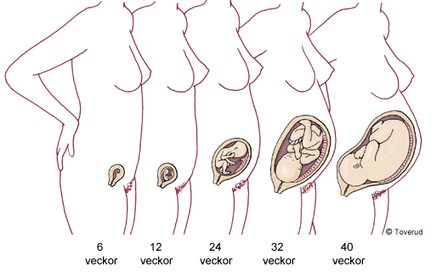
Sexuell och reproduktiv hälsa och rättigheter
Den som är gravid bestämmer själv om abort
kunna bestämma över sin egen kropp
ett säkert och tillfredställande sexualliv
minska barnadödligheten
bekämpa sexuellt våld
förbättra mödrahälsa
Notes:
Sexuell och reproduktiv hälsa och rättigheter
Rätten att bestämma över sin egen sexualitet och reproduktion är grundläggande för alla människor och för arbete för mänskliga rättigheter och mot diskriminering. Sexuell och reproduktiv hälsa och därtill hörande rättigheter omfattar varje människas lika möjligheter, rättigheter och förutsättningar att utan tvång, våld eller diskriminering kunna bestämma över sin egen kropp och ha ett säkert och tillfredställande sexualliv. Brist på kunskap, diskriminering och förtryck begränsar människors sexuella och reproduktiva hälsa och rättigheter. Ojämlika maktförhållanden mellan könen gör det svårt för kvinnor och flickor att bestämma över sin egen kropp och förhandla sig till säkrare sex. Inskränkningar i rättigheterna ökar också markant ofta i konflikt-, postkonflikt-, och krissituationer.
Abort betyder att avbryta en graviditet. I Sverige har vi fri abort enligt abortlagen. Den som är gravid bestämmer själv om abort och behöver inte förklara sig för någon annan, oavsett anledning. Det finns ingen åldersgräns för att göra abort och en abort gör inte att det blir svårare att bli gravid i framtiden. Det finns olika sätt att göra abort.
Orsakerna till abort kan vara olika. Inget skäl är mer rätt eller fel än något annat. Oavsett skäl är det vanligt att ha funderingar och känslor kring abort, både du som är gravid och du som varit delaktig till graviditeten. Därför kan du alltid få stödsamtal i samband med abort.
När kan du göra en abort?
En graviditet räknas från senaste mensens första dag, inte från själva befruktningstillfället. Fram till och med den 18:e graviditetsveckan har du rätt att göra abort utan att behöva berätta för någon varför du vill göra det.
Efter den 18:e graviditetsveckan måste Socialstyrelsen ge tillstånd för abort. Då måste det finnas särskilda skäl till aborten. Exempel på skäl kan vara att du är väldigt ung, har problem med alkohol eller droger, mår psykiskt dåligt, eller att fostret har någon allvarlig skada eller missbildning. Vårdpersonalen hjälper dig att söka tillstånd.
Socialstyrelsen får inte ge tillstånd till abort om fostret kan överleva utanför den gravidas kropp, därför sätts gränsen vid 22 graviditetsveckor.
Källa: http://www.manskligarattigheter.se/
1177
Kvinnlig könsstympning
Kvinnlig könsstympning är ett brott mot de mänskliga rättigheterna och konventionen om barnets rättigheter.
I hela världen finns det cirka 130 miljoner flickor och kvinnor som är könsstympade. Några tusen av dessa kvinnor finns i Sverige.
Fler än två miljoner flickor i åldrarna 4-11 år könsstympas varje år världen över. Den grymma sedvänjan har praktiserats i mer än 2000 år. Ingreppet görs oftast helt utan bedövning och verktyget kan vara en smutsig kniv, ett gammalt rakblad eller en glasskärva. En del flickor dör och de flesta traumatiseras svårt och får men för livet. Vi arbetar för att stoppa det här grova brottet mot barns rättigheter. Med öppna diskussioner och utbildning på bynivå lyckas vi förändra attityder.
Många ämnen som länge betraktats som känsliga, heliga eller tabubelagda omvärderas nu kritiskt och objektivt. Ett av dessa ämnen är kvinnlig könsstympning. Könsstympning av flickor förekommer på många håll runt om i världen, från Indonesien i öst till Peru i väst. Mer än hälften av ingreppen sker i Indonesien, Egypten och Etiopien. UNICEF uppskattar att mer än 200 miljoner flickor och kvinnor som lever idag har utsatts för någon form av könsstympning, i de 30 länder i Afrika och Mellanöstern där sedvänjan är främst förekommande. 44 miljoner av dessa 200 är flickor under 15 år (1).
Vad är könsstympning?
Beteckningen "kvinnlig könsstympning" rymmer flera olika former av ingrepp. I vissa fall skärs delar av blygdläpparna eller klitoris bort. En annan variant är att klitoris prickas med ett vasst eller spetsigt föremål. Den grövsta formen av könsstympning är så kallad infibulation, vilket innebär att både klitoris och de inre och yttre blygdläpparna avlägsnas. Huden sys sedan ihop och kvar lämnas endast en millimeterstor öppning, där urin och menstruationsblod ska passera.
Könsstympning utförs oftast på flickor mellan fyra och 14 år, men även spädbarn stympas. Ibland utförs det på kvinnor som precis ska gifta sig, på kvinnor som är gravida med sitt första barn eller som precis har fött sitt första barn. Ingreppet görs oftast utan bedövning av barnmorskor eller barberare, som använder saxar, rakblad eller krossat glas.
Stora hälsorisker
Kvinnlig könsstympning är ett allvarligt hälsoproblem för flickor och kvinnor på grund av de medicinska riskerna med ingreppet. På många håll i Afrika och Mellanöstern utförs ingreppet av outbildade traditionella barnmorskor, äldre kvinnor i byn eller barberare. Ofta används smutsiga instrument som knivar, glasskärvor eller rakblad. Ingreppet genomförs vanligtvis utan bedövning.
Könsstympning medför långsiktiga fysiska och känslomässiga komplikationer. Svår smärta, stress, infektioner och psykiska problem kan uppstå efter ingreppet, liksom kraftiga blödningar, infertilitet och död. Kvinnans sexualliv blir också ofta mycket smärtsamt och svårt.
Infibulation förorsakar de största besvären och farorna. Eftersom endast en liten öppning lämnas kan urin och menstruationsblod inte rinna ut ordentligt, vilket också kan förorsaka infektioner i underlivet. Det kan även leda till att kvinnan får svårt att kontrollera urinflödet. Könsstympning medför ofta svåra förlossningar, med dödlig risk för både modern och barnet. Vid förlossning öppnas såret för att efter förlossningen sys ihop igen. Detta innebär stora risker för infektioner.
Vad håller sedvänjan vid liv?
Traditionen att könsstympa flickor har troligen existerat i tre tusen år. Det finns olika teorier om var och varför sedvänjan uppstod, men inget har med säkerhet kunnat fastställas.
Människor som är angelägna om att bevara traditionen med kvinnlig könsstympning betraktar den ofta som ett religiöst påbud. Sedvänjan förekommer bland katoliker, protestanter, kopter, falasher, muslimer och animister. Det finns dock inget skriftligt stöd i någon religion för könsstympning.
Kvinnlig könsstympning utförs fortfarande eftersom det är rotat i den traditionella tron om kvinnors status och roll. Det anses också vara en del av den rit som ska initiera den unga flickan i vuxenvärlden.
Könsstympning ses ofta som en nödvändighet för äktenskap, då ingreppet tros bevara en flickas oskuld innan giftermålet. Det är också ett sätt att kontrollera kvinnornas sexualitet, eftersom den sexuella njutningen minskar och kvinnan därför antas vara trogen sin man.
Trots de stora farorna för hälsan, ses könsstympning som ett sätt att göra könsorganen “rena och vackra” och att omvandla flickan till “en riktig kvinna".
Bland de välbärgade i storstäderna är det numera vanligt att mer omfattande ingrepp görs av utbildade barnmorskor, sjuksköterskor och läkare. Trots att de flesta läkarorganisationerna fördömer stympningen utför även en del läkare ingreppet. Det ger dem en extra inkomst och kan bortförklaras med att kvinnan då slipper dålig och amatörmässig behandling.
Internationellt arbete för lagstiftning
Kvinnor och hälsoarbetare i de berörda länderna yttrar sig allt oftare mot kvinnlig könsstympning. Det erkänns på fler platser att det är möjligt att behålla de positiva sidorna av initieringsriter, medan man tar bort de skadliga.
Med stöd av bland annat FN:s barnkonvention har arbetet mot de skadliga ingreppen kunnat resultera i att många länder infört lagar som förbjuder könsstympning, till exempel Burkina Faso, Egypten, Etiopien, Sudan, Australien och Storbritannien. I andra länder, däribland Belgien, Kanada, Elfenbenskusten, Frankrike, Guinea, och USA kan de som utför kvinnlig könsstympning åtalas för brott mot andra gällande lagar. I flera afrikanska länder har man utvecklat officiella strategier mot könsstympning.
Källa. https://unicef.se/fakta/kvinnlig-konsstympning

Slide 12
http://www.hedersfortryck.se/hedersfortryck/informationskampanjer/informationsfilmer/informationsfilm-konsstympning-till-unga/

Slide 13
Symtom
Kronisk smärta och värk i underlivet
Klåda
Ärrbildning med inskränkt motionsförmåga ( ärret stramar)
Cystor i underlivet
Återkommande underlivsinfektioner (urinvägar, vagina)
Bestående blåstömningssvårigheter
Urinläckage
Menssmärtor
Samlagsmärtor
Svårigheter att bli gravid
Graviditets- och förlossningskomplikationer
Psykiska följder, oro, sorg, förvirring, depression
Somatiska smärtor, magsmärtor, ryggsmärtor
Notes:
Bild 12. Symtom som man kan få när man är könsstympad
Här är några exempel på långsiktiga konsekvenser av kvinnlig omskärelse.
Psykiska följder kan vara rädsla, oro, ilska, sorg, förvirring, likgiltighet, depression och depressivt beteende. Vissa upplever mardrömmar och svårigheter att sova, skuldkänslor eller psykosomatiska symtom som ex magsmärtor, rygg smärtor
Källa: Socialstyrelsen

Slide 14
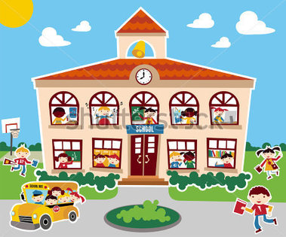
Rätten till utbildning
Varje barn har rätt till utbildning. Grundskolan ska vara gratis.
Skolan ska hjälpa barnet att utvecklas och lära sig om mänskliga rättigheter.
Notes:
Bild 13. Rätten till utbildning
Skolan är ofta avgörande för en människa att känna till och kunna hävda sina mänskliga rättigheter. Den som kan läsa, skriva och räkna kan ta till sig olika typer av information och själv bilda sig en uppfattning.
Enligt FN (UNDP) är grundläggande utbildning för flickor avgörande för att på ett bestående sätt skapa bättre levnadsvillkor i ett land.
Att gå i skolan tar upp en stor del av livet. Det kan vara en rolig tid och det kan vara en jobbig tid. Om du inte trivs, eller om du blir illa behandlad, finns det saker du kan göra för att det ska bli bättre.
Det är bara du själv som vet hur det är att vara i just din situation. Om du inte trivs i skolan, kan det finnas många lösningar. Kanske finns det andra som känner som du, som du kan prata med. Ibland kan du själv komma på en lösning, ibland behöver du andras hjälp, till exempel vänner, föräldrar, skolpersonal eller någon på en ungdomsmottagning. Du ska inte behöva må dåligt i din skola.
Viktigt med en bra arbetsmiljö. Är du allergisk mot något så ska skolan hjälpa dig att slippa det som framkallar allergin. Det finns också regler kring hur luft , ljud och ljus ska vara. Du har rätt till en god arbetsmiljö och den ska inte vara sämre än den är för personalen på skolan eller någon annan arbetsplats.
Rektor är ansvarig för arbetsmiljöarbetet och ska lyssna på eleverna. Finns det ett elevråd ska de vara med i diskussionerna. Man kan utse en elevskyddsombud som är särskilda representanter som skolledningen ska lyssna på när det gäller arbetesmiljön på skolan
En del skolor har ingen nollning alls, medan det är vanligare på andra. Det finns många berättelser om äldre elever som utsätter nya elever för taskig eller kränkande behandling vid skolstart. Om du är ny på en skola kan du vara orolig för nollning, men du har alltid rätt att inte vara med. Om du själv har varit med om en nollning när du var ny på en skola kanske du känner att du vill ”ge igen”, men du kan alltid välja bort att göra något oschyst mot någon annan.
Du som nollar
Det kan vara svårt att säga nej till att vara med och nolla nya elever. Grupptrycket kan vara starkt och du vill kanske vara en i gänget.
Under nollningen kan det hända sånt som aldrig skulle vara okej i andra sammanhang. Elever kan tvingas att ta av sig kläderna, dricka alkohol eller annat som kan kännas nedsättande eller respektlöst. Vissa saker som kallas för tradition, kan vara ett brott eller våld och kränkningar, homofobi, sexuella trakasserier eller rasism.
Om nollningen är en del av skolans verksamhet har skolans ledning ansvar för att den är schyst. Om du vet att ni planerar att göra oschysta saker på nollningen kan du prata med någon i personalen på skolan. De flesta nya elever vill ha roligt och träffa nya vänner, snarare än att vara med om något förnedrande och kränkande.
Du som blir nollad
Om du är ny på en skola kan det vara svårt att säga ifrån eller att du inte vill vara med. Om du är orolig att du ska behöva vara med om saker som inte känns bra, kan du prata med någon i skolans personal. Det är deras ansvar att hjälpa dig. Du har också alltid rätt att säga att du inte vill vara med.
Skolan har ett ansvar
Om en elev behandlas illa och blir kränkt på skolan och om någon i personalen får reda på det, måste skolan göra något åt det. Det står i skollagen och diskrimineringslagen. I skollagen står också att skolorna har ansvar för kränkande behandling efter skoltid om den har att göra med skolans verksamhet.
Skolan ska arbeta för att alla elever ska trivas, känna sig trygga och ha samma rättigheter. Personalen ska göra sitt bästa för att du inte ska utsättas för något som kan vara kränkande. Skolan ska ha en plan för hur den arbetar för likabehandling och mot kränkningar. Ta alltid kontakt med en vuxen på skolan om något inte känns bra.
Även efter en nollning har skolan ansvar för att du som elev mår bra. Om en nollning har gjort att du till exempel inte vill gå till skolan längre, du behandlas illa för något du tvingats göra på en nollning eller för att du inte ville vara med, är det skolledningens ansvar att göra något åt det.
Om du blir kränkt eller mobbad i skolan och inte får hjälp från din skola, kan du kontakta Barn- och elevombudet, BEO.
Förändra nollningen
Det finns många sätt att välkomna någon på som ger en bra sammanhållning och nya kompisar, utan att någon blir skrämd eller kränkt. I den likabehandlingsplan som ska finnas på skolan har du som elev rätt att vara med och tycka till. Om det inte redan står vilka regler som gäller för nollning på skolan kan du ta upp det med någon i skolans personal, så kan det skrivas in i likabehandlingsplanen.
Källa: Mänskliga rättigheter.se och unicef.se

Slide 15
http://www.youmo.se/sv/Vald-orattvisor/Film-Diskriminering/
Notes:
Källa: Youmo

Slide 16
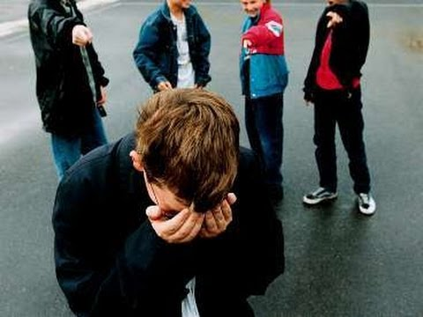
Rätten att inte bli diskriminerad
Ta dina upplevelser på allvar
Om du känner dig kränkt, diskriminerad eller trakasserad
Prata med någon vuxen du litar på
Vänd dig till elevhälsan, ungdomsmottagningen
BRIS, Rädda Barnen
Varje barns rätt till privatliv ska respekteras.
Varje barn ska skyddas mot alla former av utnyttjande.
Alla barn är lika mycket värda och har samma rättigheter. Ingen får diskrimineras.
Notes:
Rätten att inte bli diskriminerad
Alla människor är lika i värde och rättigheter. Skyddet mot diskriminering är en av hörnstenarna i arbetet för de mänskliga rättigheterna. Enligt den svenska diskrimineringslagen får ingen människa diskrimineras eller hindras från att utnyttja sina rättigheter på grund av kön, könsöverskridande identitet eller uttryck, etnisk tillhörighet, religion eller annan trosuppfattning, funktionshinder, sexuell läggning eller ålder.
Åtgärder som syftar till att förebygga och motverka diskriminering är grundläggande i en demokrati. Regeringen arbetar aktivt för principen om alla människors lika värde såväl i Sverige som i olika internationella sammanhang.
Diskrimineringsombudsmannen
Diskrimineringsombudsmannens (DO) främsta uppgift är att övervaka att diskrimineringslagen följs. Det är viktigt att du tar kontakt med någon som jobbar på skolan som du litar på. Du har rätt att inte behandlas illa eller orättvist, varken av andra elever eller av personal på skolan. Du ska heller inte straffas för vad någon annan gjort.
Handlar det om diskriminering, trakasserier eller något annat kränkande så är det viktigt att känna till att det är förbjudet enligt skollagen och diskrimineringslagen. Många som behandlats illa eller orättvist tar på sig skulden själva eller tänker att det inte var så farligt, men det är viktigt att ta sina upplevelser på allvar.
Om du behandlas illa är skolan och skolans rektor skyldiga att göra något åt situationen. Det ska finnas någon på skolan som du kan prata med och alla elever ska få information om vem det är. Vill du ha ytterligare stöd för att få prata om det som hänt så kan du till exempel kontakta elevhälsan, en ungdomsmottagning eller kanske ringa BRIS 116 111
Många kan känna sig ensamma. Om det är svårt att känna gemenskap med någon/några i klassen kan man alltid se över de andra klasserna. Man kan även hitta vänner på nätet, föreningar.
Om man känner ensamhet är det viktigt att man pratar med någon vuxen, skolpersonal. Man kan även kontakta elevhälsan eller ungdomsmottagningen.
Det är viktigt att bli respekterad oavsett vem man är och hur man ser ut. Det är även viktigt att också respektera andra. Du ska inte behöva ändra på din personlighet för att bli bra behandlad.
Det kan vara många som känner sig annorlunda eller som är rädda för att inte passa in. Viktigt att man tänker mer på vad som är bra med att vara annorlunda. Där du ska inte försöka ändra på dig om du egentligen inte vill. Tänk också på att om du känner dig annorlunda så kan det också bero på vad andra tycker och tänker. Det kan vara de som är problemet inte du. Du kan prata med skolsköterskan, ungdomsmottagningen eller någon vuxen som du känner att du litar på. Det kan även vara en vän.
Källa: Mänskliga rättigheter.se

Slide 17
Lika rättigheter och möjligheter oavsett sexuell läggning, könsidentitet eller könsuttryck
Diskriminering av människor på grund av sexuell läggning, könsidentitet eller könsuttryck står i strid med den grundläggande principen om alla människors lika värde och rättigheter.
HBTQ är ett samlingsnamn för homosexuella, bisexuella, transpersoner och queer.
Alla barn är lika mycket värda och har samma rättigheter. Ingen får diskrimineras.
Notes:
Lika rättigheter och möjligheter oavsett sexuell läggning, könsidentitet eller könsuttryck
Diskriminering av människor på grund av sexuell läggning, könsidentitet eller könsuttryck står i strid med den grundläggande principen om alla människors lika värde och rättigheter.
Sverige har en pådrivande roll
Sverige verkar aktivt för att alla länder ska avkriminalisera sexuella kontakter mellan samtyckande vuxna personer av samma kön och att skydd mot diskriminering på grund av sexuell läggning och könsidentitet införs. Bland annat lyfter Sverige fram situationen för HBT-personer i dialog med andra länder och inom ramen för den universella granskningen i FN:s råd för mänskliga rättigheter. Sverige och EU agerar också genom uppvaktningar och offentliga uttalanden mot lagförslag som medför diskriminering av HBT-personer eller förföljelse av personer som försvarar de mänskliga rättigheterna med koppling till dessa frågor.
HBT-frågor i Sverige
Arbetet med att säkerställa HBT-personers rättigheter i Sverige har skett, och sker, genom en rad olika insatser inom olika delar av samhället. Trots detta drabbas fortfarande HBT-personer av diskriminering och andra kränkningar i det svenska samhället. Detta är oacceptabelt och regeringen har därför intensifierat och stärkt arbetet för lika rättigheter och möjligheter oavsett sexuell läggning, könsidentitet och könsuttryck.
Källa: Mänskliga rättigheter.se

Slide 18
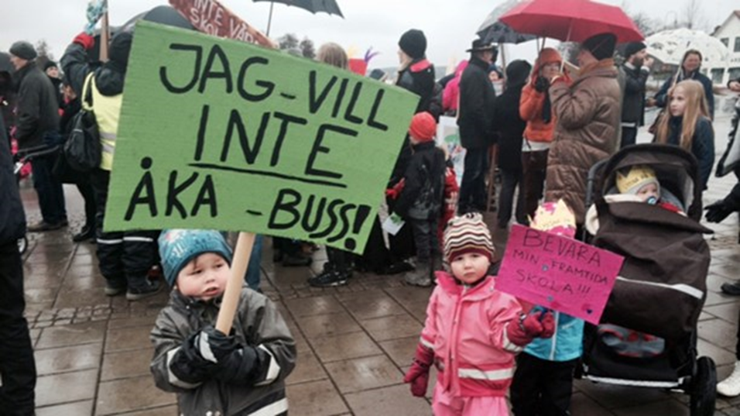
Yttrandefrihet
Varje barn har rätt till yttrandefrihet, att tänka, tycka och uttrycka sina åsikter.
Varje barn har rätt att uttrycka sin mening och höras i alla frågor som rör barnet. Barnets åsikt ska beaktas i förhållande till barnets ålder och mognad.
Notes:
Yttrandefrihet
Rätten att fritt ha en åsikt och att uttrycka den i tal, skrift eller bild slås fast i den allmänna förklaringens artikel 19 liksom i konventionen om medborgerliga och politiska rättigheter, artikel 19. Yttrandefriheten har fått nya möjligheter i och med utbredningen av internet i världen. På bara en milli dels sekund kan information och åsikter spridas till hundratusentals mottagare runt om i världen.
Allmänt om yttrandefriheten
Yttrandefriheten tillhör tillsammans med bl.a. åsiktsfriheten de mest grundläggande fri-och rättigheterna i ett demokratiskt samhälle. Möjligheten att uttrycka sin åsikt och bilda opinion i olika frågor har länge ansetts vara en viktig förutsättning för att de politiska processerna ska fungera på ett demokratiskt sätt. Åsiktsfriheten är obegränsad, medan rätten att fritt uttrycka sin mening kan begränsas och måste utövas under särskilt ansvar, exempelvis av hänsyn till andras fri- och rättigheter. Det fria ordet kan orsaka skada, till exempel genom att upplevas som kränkande, hetsa till diskriminering eller våldshandlingar, eller genom att röja uppgifter som får negativa konsekvenser antingen för enskilda eller för samhället som helhet. Yttrandefriheten har med andra ord vissa gränser.
Varför yttrandefrihet?
En grundläggande tanke bakom yttrandefriheten är att var och en skall kunna ta del av en mångfald av åsikter gällande alla de frågor som vi fattar gemensamma beslut om. Yttrandefriheten brukar beskrivas som viktig för demokratin för att den möjliggör att information kan spridas fritt, och därmed får medborgare och beslutsfattare bättre möjligheter att komma fram till välgrundade beslut. Yttrandefriheten kan också sägas fylla en mer kritisk funktion genom att välinformerade medborgare samt fria massmedier ges goda möjligheter att granska och uttala sin mening om hur den offentliga makten utövas.
Vidare kan yttrandefriheten bidra till att bekämpa korruption. Man kan också motivera yttrandefriheten utifrån ett demokratiskt jämlikhetsperspektiv. Ett politiskt styre där besluten fattas enligt majoritetsprincipen blir ett legitimt styre först om alla medborgare har haft möjlighet ge uttryck för sin uppfattning i en viss fråga. Vidare är yttrandefriheten en individuell rättighet som ger den enskilde individen rätt att uttrycka sina åsikter och att kommunicera med andra.
Bilaga
Yttrandefriheten i regeringsformen
Sverige har liksom de flesta andra demokratiska stater en skriven författning. I många länder kallas en sådan författning för konstitution, i vårt land grundlag. I Sverige har vi närmare bestämt fyra olika grundlagar, och det är i regeringsformen (RF) som de grundläggande principerna för det svenska styrelseskicket slås fast. I de flesta demokratier är yttrandefriheten garanterad i grundlag, så också i Sverige. Var och en är gentemot det allmänna tillförsäkrad yttrandefrihet, dvs. frihet att i tal, skrift eller bild eller på annat sätt meddela upplysningar samt uttrycka tankar, åsikter och känslor (2 kap. 1 § RF). I regeringsformens portalparagraf finns vidare det nära sambandet mellan det demokratiska styrelseskicket och yttrandefriheten tydligt formulerat: ”All offentlig makt utgår från folket. Den svenska folkstyrelsen bygger på fri åsiktsbildning och allmän och lika rösträtt” (1 kap. 1 § RF).
Inskränkningar av yttrandefriheten?
Inskränkningar av den generella yttrandefriheten kan göras i vanlig lag (grundlagsform krävs inte). Möjligheten att stifta sådana lagar är dock begränsad. En begränsning av bl.a. yttrandefriheten får endast göras för att tillgodose ändamål som är godtagbara i ett demokratiskt samhälle och får inte gå utöver vad som är nödvändigt med hänsyn till det ändamål som har föranlett den. Begränsningen får inte heller sträcka sig så långt att den utgör ett hot mot den fria åsiktsbildningen såsom en av folkstyrelsens grundvalar. En begränsning får inte heller göras enbart på grund av politisk, religiös, kulturell eller annan åskådning (2 kap. 21 § andra stycket RF). Begränsningar förekommer i lag t.ex. i form av regler om tystnadsplikt och i straffrättsliga bestämmelser om förtal och hets mot folkgrupp.
Av Sveriges fyra grundlagar är det två som mer konkret reglerar yttrandefriheten i medierna: tryckfrihetsförordningen (TF) och yttrandefrihetsgrundlagen (YGL). TF reglerar friheten att yttra sig skrifter som t.ex. böcker och tidningar och YGL reglerar yttrandefriheten i medier som t.ex. radio, TV och film samt, i viss utsträckning, på internet. Tryckfriheten har i Sverige anor ända från 1766, men den nu gällande tryckfrihetsförordningen tillkom 1949. YGL tillkom 1991 och är utformad med TF som förebild.
Grundläggande principer
En grundläggande princip är att grundlagsskyddat material får framställas och spridas utan att myndigheter eller andra organ i förväg får ställa upp hinder för tillverkning och distribution. Det finns alltså ett förbud mot censur. Ansvar för vad som tryckts kan bara utkrävas i efterhand och endast mot den som av lagstiftningen pekas ut som ansvarig.
Meddelarfriheten innebär bl.a. att var och en har rätt att straffritt lämna eller anskaffa uppgifter i vilket ämne som helst för offentliggörande. Den som lämnar ett meddelande för publicering har rätt att vara anonym och kan inte straffas för sin medverkan. Endast de brott som anges i en särskild brottskatalog kan föranleda straffansvar och det utkrävs i en särskild rättegångsordning med Justitiekanslern som åklagare och med juryprövning.
De tryck- och yttrandefrihetsbrott som finns kan delas in i fyra kategorier:
• brott av beredskapsliknande karaktär (rikets säkerhet), t.ex. landsförräderi,
• brott med hemliga uppgifter, t.ex. spioneri,
• brott mot allmänna intressen, t.ex. uppvigling och hets mot folkgrupp och
• brott mot enskilda, t.ex. förtal.
Internationella regler för yttrandefriheten
De allra flesta demokratiska länders regler för yttrandefriheten är influerade av internationella konventioner om mänskliga rättigheter, konventioner som blir bindande för de stater som ansluter sig. Yttrandefriheten garanteras också i andra centrala dokument om de mänskliga rättigheterna, bland annat FN:s allmänna förklaring om de mänskliga rättigheterna från 1948, där det slås fast i artikel 19 att var och en har rätt att fritt hysa en åsikt och att uttrycka den i tal, skrift eller bild. En motsvarande rätt slås fast i artikel 19 i konventionen om medborgerliga och politiska rättigheter, vilken tillkom 1966. År 2011 antog kommittén för mänskliga rättigheter en allmän kommentar (nr 34) gällande artikeln.
I den europeiska konventionen den 4 november 1950 angående skydd för de mänskliga rättigheterna och de grundläggande friheterna (Europakonventionen) är reglerna om yttrandefrihet lite annorlunda utformade. I artikel 10 sägs att var och en har yttrandefrihet och att åsiktsfriheten samt att friheten att sprida och motta uppgifter och tankar är en del av yttrandefriheten. Europakonventionen gäller sedan 1995 som svenska lag.
Källa: Mänskliga rättigheter.se

Slide 19
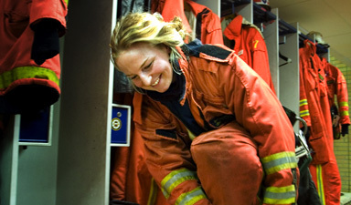
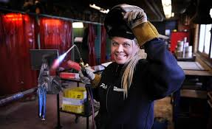
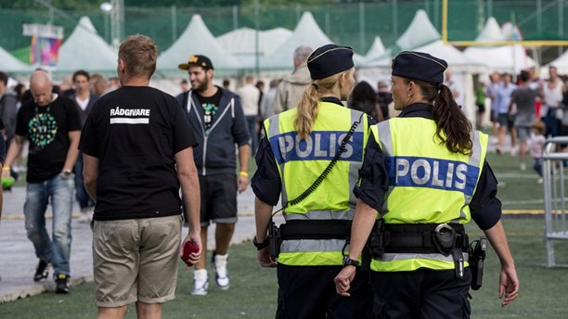
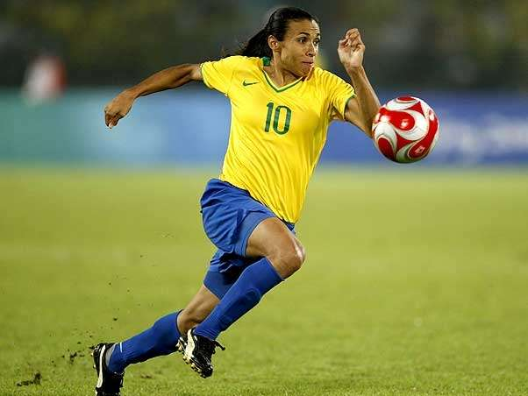
Kvinnors rättigheter/Jämställhet
FN:s konvention om avskaffande av all slags diskriminering av kvinnor (kvinnodiskrimineringskonventionen) från 1979 ger ett ramverk för att säkerställa lika rätt för kvinnor och män.
avskaffa de alla former av diskriminering av kvinnor på grund av kön.
Notes:
Kvinnors rättigheter
Arbetet för att främja jämställdhet och motverka diskriminering på grund av kön pågår på många sätt både i Sverige och internationellt.
Lika lön för samma arbete.
Sveriges grundlag, förbjuds lagstiftning som missgynnar någon på grund av kön om inte lagstiftningen utgör ett led i strävandena att åstadkomma jämställdhet mellan män och kvinnor eller avser värnplikt eller motsvarande tjänsteplikt.
Av artikel 8 i Fördraget om Europeiska unionens funktionssätt framgår att unionen i all sin verksamhet ska syfta till att undanröja bristande jämställdhet mellan kvinnor och män och främja jämställdhet mellan dem. Av artikel 19 framgår att lämpliga åtgärder ska vidtas för att bekämpa diskriminering på grund av bl.a. kön.
FN:s konvention mot diskriminering av kvinnor
FN:s konvention om avskaffande av all slags diskriminering av kvinnor (kvinnodiskrimineringskonventionen) från 1979 ger ett ramverk för att säkerställa lika rätt för kvinnor och män.
Konventionen trädde i kraft 1981. Den lyfter fram regeringars skyldighet att i lagstiftning och praxis avskaffa de alla former av diskriminering av kvinnor på grund av kön. Sverige var bland de första länderna att ratificera konventionen.
Berätta att det finns kvinnor i typiska mansdominerande yrken. Att män och kvinnor hjälps åt med hemmet och familjen.
Men det finns fortfarande mycket arbete kvar att göra.
Bilaga
Jämställhet
Med jämställdhet menas att killar och tjejer ska ha samma rättigheter och möjligheter. Att ingen ska behandlas olika på grund av sitt kön. Alla ska ha samma rätt att bestämma över sin kropp och sexualitet, och samma möjligheter att kunna påverka samhället och sitt eget liv.
Det är olagligt att behandla någon sämre på en arbetsplats eller i skolan på grund av personens kön.
Statistik och studier visar att tjejer till exempel oftare utsätts för sexuella övergrepp, tjänar mindre pengar, i större utsträckning bedöms utifrån hur de ser ut och förväntas ta största ansvaret för barnen och hemmet.
När det pratas om jämställdhet handlar det oftast om att det är killar och män som har mest makt. Det kan till exempel vara inom politik, företag och kultur. De beskrivs också ofta ha större frihet i sina liv, genom att inte ha lika mycket osynliga regler för hur de får vara, se ut eller ha sex. Och om man tittar på hela samhället har män mer makt, och äger mer, än kvinnor.
Det betyder förstås inte att killar har det bättre än tjejer på alla områden och i alla situationer. Det finns många olika saker som påverkar, och det finns stora skillnader mellan olika killar, och mellan olika tjejer. De flesta håller nog med om att alla skulle tjäna på ett mer jämställt samhälle.
Samhället är inte jämställt
Att samhället inte är jämställt mellan killar och tjejer går att se på många sätt. Vissa saker kan var väldigt tydliga, och andra kan vara svårare att se.
Både tjejer och killar kan behandlas illa eller orättvist på grund av sitt kön. Genom att titta på såna saker som går att mäta i statistik framgår det att det ofta är tjejer som förlorar på att det inte är jämställt.
Här är några exempel:
Kvinnor tjänar oftast mindre pengar än män. För nio av de tio vanligaste jobben har kvinnor i genomsnitt sämre lön än män, trots att de gör samma jobb.
Kvinnor har ofta högre utbildning än män eftersom fler kvinnor studerar på högskola. Men ändå har färre kvinnor riktigt höga positioner på högskolor. Där till exempel 80 procent av professorerna är män.
Det är mycket vanligare att män är chefer, och i bolag sitter väldigt få kvinnor i styrelserna.
Kvinnor tar oftare ledigt från jobbet eller jobbar deltid för att ta hand om barn, det gör att de bland annat får lägre pension än män.
Kvinnor jobbar lika mycket utan betalning som med betalning, medan män arbetar dubbelt så mycket betalt som obetalt. Med obetalt jobb menas sånt man gör hemma, som att städa, diska, och tvätta.
Fler kvinnor än män utsätts för sexuella övergrepp.
I historieböcker uppmärksammas också män mer än kvinnor. Män har haft mer makt än kvinnor genom historien men även när kvinnor har haft stora roller skrivs det lite om det. Det kan vara som författare och konstnärer, som arbetare inom jordbruk, hantverk och fabriker, insatser under krig eller som politiska aktivister.
I andra sammanhang som i reklam, filmer eller liknande visas kvinnor ofta som passiva, rädda, i fara eller i behov av hjälp. Medan män visas som aktiva, orädda, handlingskraftiga och de som löser problemen.
Man kan också fundera på hur killar och tjejer diskuteras och kommenteras i medier. Frågar journalister eller kommentartorer i sociala medier män och kvinnor lika mycket om barn och familj, sin vikt, sitt utseende eller hur mycket kroppshår de har? Avbildas killar och tjejer på samma sätt på till exempel tidningsomslag eller på bilderna i reportage?
Jämställdhet gäller både killar och tjejer
Män lever i genomsnitt flera år kortare än kvinnor, begår oftare självmord, har svårare att få vårdnad om sina barn vid vårdnadstvister och utsätts för våld och misshandel i större utsträckning.
Män hamnar också oftare i missbruk och har färre nära vänner. Att de flesta som begår brott är män kan också ses som tecken på att det finns svårigheter som hänger ihop med att vara kille. Till exempel förväntas det sällan av killar och män att de ska gråta, visa osäkerhet eller svaghet.
Det är också oftast män som utför misshandel och övergrepp mot både kvinnor och män. Killar misshandlas oftast utomhus av någon annan kille, som de inte känner. Medan tjejer oftast misshandlas av en kille de känner, och inomhus som till exempel i sitt hem.
Det kan handla om att killar känner att de måste vara hårdare, mer våldsamma, visa mindre känslor, använda alkohol och narkotika i större uträckning och leva farligare. Det skulle kunna förklara varför killar dör tidigare, oftare råkar ut för olyckor, utsätts för mer våld och inte förväntas vara lika bra på att ta hand om barn.
Det innebär inte att det stämmer in på alla killar, eller att det aldrig gör det på tjejer. Det innebär inte heller att det är något fel på killar. Men osynliga regler om hur killar och tjejer ska vara, kan göra det svårare att vara den man vill vara, eller att leva sitt liv på det sätt man vill. Om samhället var jämställt skulle det vara lättare.
Riksdagens mål för jämställdhet
Att samhället ska bli jämställt har bestämts av riksdagen. För att göra det tydligare har riksdagen sagt att samhället ska bli jämställt så att
tjejer och killar kan påverka politiska beslut på samma sätt
tjejer och killar kan utbilda sig och tjäna pengar på samma sätt
tjejer och killar ska ha samma ansvar och möjligheter att till exempel ta hand om barn, och dela på sånt arbete som behöver göras hemma
killars våld mot tjejer upphör, och att killar och tjejer ska ha rätt att bestämma över sina egna kroppar.
Rättigheter på skolor och arbetsplatser
Det är diskriminering att behandlas illa på grund av ditt kön på arbetsplatsen, utbildningen, i butiker eller av myndigheter, sjukvården, din hyresvärd eller fackförening. Det går emot lagen. Du kan anmäla den som diskriminerar till diskrimineringsombudsmannen.
Det står i skollagen och läroplanen för grundkolan att skolor ska arbeta för jämställdhet, och mot traditionella könsroller. Alla skolor och högskolor ska också ha en likabehandlingsplan där de beskriver hur det arbetas för jämställdhet och annan jämlikhet
Så du kan ställa krav på din skola och dina lärare att arbeta för jämställdhet. Samma sak gäller din arbetsgivare. På alla arbetsplatser där det arbetar fler än 25 personer ska det finnas en jämställdhetsplan.
Med genus menas det sätt som killar och tjejer förväntas vara och bete sig på. Andra ord för ungefär samma sak är också könsroll eller socialt kön. En del tror att vissa egenskaper hos killar och tjejer mest är medfödda. Andra tror att det mest beror på uppfostran och hur man påverkas av andra.
Källa: Mänskliga rättigheter.se

Slide 20
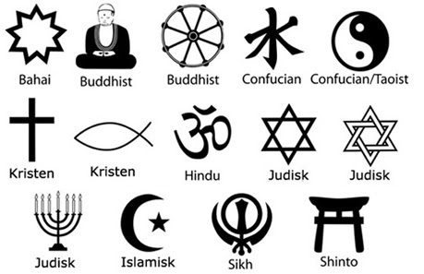
Tanke-och religionsfrihet
Man har rätt att tro på vad man vill men även att välja att inte tro
Friheten att utöva sin religion eller trosuppfattning
Notes:
Religionsfrihet
Man har rätt att tro på vad man vill men även att välja att inte tro. Friheten att utöva sin religion eller trosuppfattning. Dock får det inte kränka andra rättigheter.
Denna rätt innefattar frihet att byta religion och trosuppfattning och att ensam eller i gemenskap med andra, offentligt eller enskilt utöva sin religion eller trosuppfattning genom undervisning, andaktsutövning, gudstjänst och religiösa sedvänjor.
Religionsfriheten skyddar inte bara rätten att tro utan även rätten att inte tro. Denna rätt är absolut och kan inte inskränkas genom lag.
Friheten att utöva sin religion eller trosuppfattning, till exempel genom iakttagande av religiösa sedvänjor, kan däremot under vissa förutsättningar inskränkas. Enligt Europakonventionen om mänskliga rättigheter kan friheten att utöva sin religion inskränkas endast om inskränkningen är föreskriven i lag och är nödvändig i ett demokratiskt samhälle med hänsyn till den allmänna säkerheten, den allmänna ordningen, hälsa och moral samt andras fri- och rättigheter. Inskränkningar i friheten att utöva sin religion får endast tillämpas på ett sådant sätt att de är i proportion till det syfte som ska uppnås. Det vill säga om det är nödvändigt att inskränka någons frihet att utöva sin religion med hänsyn till allmän ordning får inskränkningen inte gå längre än vad som krävs för att upprätthålla allmän ordning. Inskränkningarna får inte heller tillämpas på ett diskriminerande sätt.
Källa: Mänskliga rättigheter.se

Slide 21
Dinarattigheter.se
https://dinarattigheter.se/hur-far-jag-hjalp/chatt-jour/

Slide 22
Utvärdering
Utvärdering av hälsostöd i gymnasiet
Kille Tjej skola__________________________________________________
Vi har träffats vid fem olika teman. Vi vill veta om era tankar kring varje tema.
Tema 1 kost (maten)och motion
Vad har ni lärt er gällande kost
­­­­­­­­­­­­­­­­­­­­­­­­­­­­­­­­­­­­­­­­­­­­­______________________________________________________
______________________________________________________
Hur många huvud måltider äter ni varje dag?
Frukost Lunch Middag
Vad brukar ni äta?_________________________________________________________________
Hur många mellanmål äter ni varje dag?
0 1 2 3 4
Äter ni bättre nu än tidigare? Nej ­­­­­­­­­­­­­­­­­­­­­­­ Ja
Varför är det viktigt med kosten (maten)? Kryssa ett eller flera allternativ
Viktigt att äta tre måltider för att ha en så bra hälsa som möjligt
Att äta frukost gör att jag får energi och orkar mer.
Bra att äta mycket grönsaker och frukt.
Vatten är det som man helst ska dricka
Vad har ni lärt er gällande motion?
_______________________________________________________
Vad har ni för aktiviteter efter skolan? Kryssa en eller flera alternativ
Promenera springer spela fotboll gym simning
Brottning boxning kampsport ingen dansa
Annan______________________________________________________________________
Hur ofta har ni aktivitet i veckan?
0 1 2 3 4 5 6

Slide 23
Varför är det viktigt att röra på sig? Kryssa en eller flera allternativ som du tycker stämmer
Bra för hälsan minska risken för många sjukdomar orkar mer
Man får tänka på andra saker som ibland kan vara jobbiga man kan sova bättre
Har ni fler aktiviteter nu? Nej Ja
Tema 2 tobak, alkohol och narkotika
Vad har ni lärt er gällande tobak/Alkohol/narkotika/vad saknar ni?
________________________________________________________
________________________________________________________
Röker ni? Nej Ja
Har du minskat med rökningen? Nej ja
Vad stämmer gällande tobak. Kryssa ett eller flera allternativ
Tobak innehåller mycket gifter som är skadligt för kroppen
Rökning kan leda till cancer
Passivrökning är lika farligt som att röka själv
Tema 3 psykisk ohälsa (sömn och stress)
Vad har ni lärt er gällande stress och sömn/ vad saknar ni? ________________________________________________________
________________________________________________________
Hur många timmar sover ni varje natt?
1-4 tim 5-8 tim 9-10 tim
Har din sömn blivit bättre? Nej Ja
Har ni testat avslappningsövningen som vi gav er? Nej Ja
Har ni mardrömmar? Nej Ja
Har ni testat verktyg som vi gav mot mardrömmar? Nej Ja
Egna tankar eller funderingar gällande stress och sömn. ­­­­­­­­­­­­­­­­­­­­­­­____________________________________

Slide 24
Vad stämmer gällande sömn. Kryssa ett eller flera allternativ
Vi behöver mellan 6-9 timmar sömn/natt
När vi sover återhämtar sig kroppen och hjärnan
För lite sömn kan leda till att jag blir trött, inte orkar mer, kan få svårt att koncentrera mig.
Hur upplever du stress idag?
Lika mycket som tidigare mindre än tidigare någon gång kan jag känna stress
Vad kan du göra för att minska på stressen? Kryssa ett eller flera allternativ
Har man mål som är svåra att nå så är det viktigt att man har mindre mål att sträva mot.
Att stressa är normalt så länge man hinner få återhämtning.
Att prata med någon kan minska på stressen och dåliga mående
Vem kan du vända dig till om du är ledsen och vill prata med någon? Kryssa ett eller flera allternativ
Föräldrar/Familjehem boendestödjare på HVB Gode man socialsekreterare
Kontaktperson mentor idrottsförening vän ingen
elevhälsan (skolsköterska och skolkurator) ungdomsmottagningen
Tema 4 Sexuell hälsa/relationer
Vad har ni lärt er gällande sexuellhälsa/relationer?
________________________________________________________
________________________________________________________
Vad stämmer gällande sexuellhälsa/relationer? . Kryssa ett eller flera allternativ
I Sverige får man inte gifta sig förrän man fyller 18 år
Ett Nej är alltid ett Nej
Om man har sex så är det viktigt att man skyddar sig med kondom
Man kan leva ett bra liv om man har HIV och har en bra behandling för den.

Slide 25
Tema 5 värderingar och rättigheter
Vad har ni lärt er om värderingar och rättigheter?________________________________________
_______________________________________________________
Vad stämmer gällande värderingar och rättigheter. Kryssa ett eller flera allternativ
Alla har rätt till lika vård oavsett kön, status och sexualitet
Alla har fri vård upp till 19 år och fri tandvård upp till 21 år.
Alla har rätt att bestämma över sin kropp och uttrycka sig utan att diskrimineras
Egna tankar eller funderingar . ­­­­­­­­­­­­­­­­­­­­­­­­_____________________________________________________
_______________________________________________________
Tycker ni att hälsostöd har gett er mer kunskap?
Ingenting ganska mycket väldigt mycket
Skulle ni rekommendera hälsostöd till andra? Nej Ja
Är det någonting som du saknar i hälsostöd, ämnen som vi inte tagit upp eller någonting som du vill att vi pratar mindre/mer om? ________________________________________________________________________________
________________________________________________________
________________________________________________________

Slide 26

Tack

Slide 27
Jämställdhet
Med jämställdhet menas att tjejer och killar ska behandlas lika. Alla ska ha lika rättigheter, vilket kön de än har.
När det pratas om jämställdhet handlar det oftast om att det är killar och män som har mest makt. Det kan till exempel vara inom politik, företag och kultur. De beskrivs också ofta ha större frihet i sina liv, genom att inte ha lika mycket osynliga regler för hur de får vara, se ut eller ha sex.
Notes:
Bilaga
Jämställhet
Med jämställdhet menas att killar och tjejer ska ha samma rättigheter och möjligheter. Att ingen ska behandlas olika på grund av sitt kön. Alla ska ha samma rätt att bestämma över sin kropp och sexualitet, och samma möjligheter att kunna påverka samhället och sitt eget liv.
Det är olagligt att behandla någon sämre på en arbetsplats eller i skolan på grund av personens kön.
Statistik och studier visar att tjejer till exempel oftare utsätts för sexuella övergrepp, tjänar mindre pengar, i större utsträckning bedöms utifrån hur de ser ut och förväntas ta största ansvaret för barnen och hemmet.
När det pratas om jämställdhet handlar det oftast om att det är killar och män som har mest makt. Det kan till exempel vara inom politik, företag och kultur. De beskrivs också ofta ha större frihet i sina liv, genom att inte ha lika mycket osynliga regler för hur de får vara, se ut eller ha sex. Och om man tittar på hela samhället har män mer makt, och äger mer, än kvinnor.
Det betyder förstås inte att killar har det bättre än tjejer på alla områden och i alla situationer. Det finns många olika saker som påverkar, och det finns stora skillnader mellan olika killar, och mellan olika tjejer. De flesta håller nog med om att alla skulle tjäna på ett mer jämställt samhälle.
Samhället är inte jämställt
Att samhället inte är jämställt mellan killar och tjejer går att se på många sätt. Vissa saker kan var väldigt tydliga, och andra kan vara svårare att se.
Både tjejer och killar kan behandlas illa eller orättvist på grund av sitt kön. Genom att titta på såna saker som går att mäta i statistik framgår det att det ofta är tjejer som förlorar på att det inte är jämställt.
Här är några exempel:
Kvinnor tjänar oftast mindre pengar än män. För nio av de tio vanligaste jobben har kvinnor i genomsnitt sämre lön än män, trots att de gör samma jobb.
Kvinnor har ofta högre utbildning än män eftersom fler kvinnor studerar på högskola. Men ändå har färre kvinnor riktigt höga positioner på högskolor. Där till exempel 80 procent av professorerna är män.
Det är mycket vanligare att män är chefer, och i bolag sitter väldigt få kvinnor i styrelserna.
Kvinnor tar oftare ledigt från jobbet eller jobbar deltid för att ta hand om barn, det gör att de bland annat får lägre pension än män.
Kvinnor jobbar lika mycket utan betalning som med betalning, medan män arbetar dubbelt så mycket betalt som obetalt. Med obetalt jobb menas sånt man gör hemma, som att städa, diska, och tvätta.
Fler kvinnor än män utsätts för sexuella övergrepp.
I historieböcker uppmärksammas också män mer än kvinnor. Män har haft mer makt än kvinnor genom historien men även när kvinnor har haft stora roller skrivs det lite om det. Det kan vara som författare och konstnärer, som arbetare inom jordbruk, hantverk och fabriker, insatser under krig eller som politiska aktivister.
I andra sammanhang som i reklam, filmer eller liknande visas kvinnor ofta som passiva, rädda, i fara eller i behov av hjälp. Medan män visas som aktiva, orädda, handlingskraftiga och de som löser problemen.
Man kan också fundera på hur killar och tjejer diskuteras och kommenteras i medier. Frågar journalister eller kommentartorer i sociala medier män och kvinnor lika mycket om barn och familj, sin vikt, sitt utseende eller hur mycket kroppshår de har? Avbildas killar och tjejer på samma sätt på till exempel tidningsomslag eller på bilderna i reportage?
Jämställdhet gäller både killar och tjejer
Män lever i genomsnitt flera år kortare än kvinnor, begår oftare självmord, har svårare att få vårdnad om sina barn vid vårdnadstvister och utsätts för våld och misshandel i större utsträckning.
Män hamnar också oftare i missbruk och har färre nära vänner. Att de flesta som begår brott är män kan också ses som tecken på att det finns svårigheter som hänger ihop med att vara kille. Till exempel förväntas det sällan av killar och män att de ska gråta, visa osäkerhet eller svaghet.
Det är också oftast män som utför misshandel och övergrepp mot både kvinnor och män. Killar misshandlas oftast utomhus av någon annan kille, som de inte känner. Medan tjejer oftast misshandlas av en kille de känner, och inomhus som till exempel i sitt hem.
Det kan handla om att killar känner att de måste vara hårdare, mer våldsamma, visa mindre känslor, använda alkohol och narkotika i större uträckning och leva farligare. Det skulle kunna förklara varför killar dör tidigare, oftare råkar ut för olyckor, utsätts för mer våld och inte förväntas vara lika bra på att ta hand om barn.
Det innebär inte att det stämmer in på alla killar, eller att det aldrig gör det på tjejer. Det innebär inte heller att det är något fel på killar. Men osynliga regler om hur killar och tjejer ska vara, kan göra det svårare att vara den man vill vara, eller att leva sitt liv på det sätt man vill. Om samhället var jämställt skulle det vara lättare.
Riksdagens mål för jämställdhet
Att samhället ska bli jämställt har bestämts av riksdagen. För att göra det tydligare har riksdagen sagt att samhället ska bli jämställt så att
tjejer och killar kan påverka politiska beslut på samma sätt
tjejer och killar kan utbilda sig och tjäna pengar på samma sätt
tjejer och killar ska ha samma ansvar och möjligheter att till exempel ta hand om barn, och dela på sånt arbete som behöver göras hemma
killars våld mot tjejer upphör, och att killar och tjejer ska ha rätt att bestämma över sina egna kroppar.
Rättigheter på skolor och arbetsplatser
Det är diskriminering att behandlas illa på grund av ditt kön på arbetsplatsen, utbildningen, i butiker eller av myndigheter, sjukvården, din hyresvärd eller fackförening. Det går emot lagen. Du kan anmäla den som diskriminerar till diskrimineringsombudsmannen.
Det står i skollagen och läroplanen för grundkolan att skolor ska arbeta för jämställdhet, och mot traditionella könsroller. Alla skolor och högskolor ska också ha en likabehandlingsplan där de beskriver hur det arbetas för jämställdhet och annan jämlikhet
Så du kan ställa krav på din skola och dina lärare att arbeta för jämställdhet. Samma sak gäller din arbetsgivare. På alla arbetsplatser där det arbetar fler än 25 personer ska det finnas en jämställdhetsplan.
Med genus menas det sätt som killar och tjejer förväntas vara och bete sig på. Andra ord för ungefär samma sak är också könsroll eller socialt kön. En del tror att vissa egenskaper hos killar och tjejer mest är medfödda. Andra tror att det mest beror på uppfostran och hur man påverkas av andra.

Slide 28
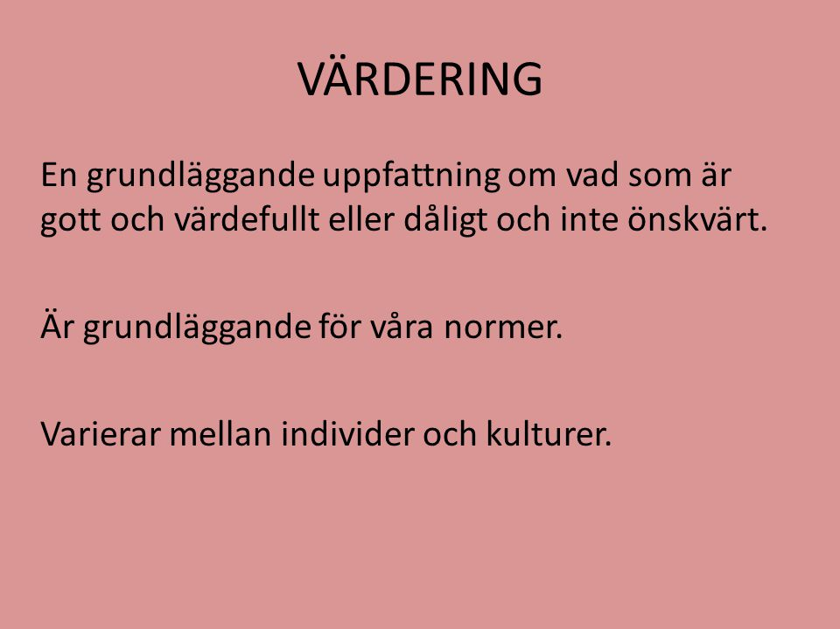
Värderingar
Notes:
Bild 6
VÄRDERING En grundläggande uppfattning om vad som är gott och värdefullt eller dåligt och inte önskvärt. Är grundläggande för våra normer. Varierar mellan individer och kulturer.
För att skapa värderingar är det bra att ha kunskaper om vilka rättigheter individen har.

Slide 29
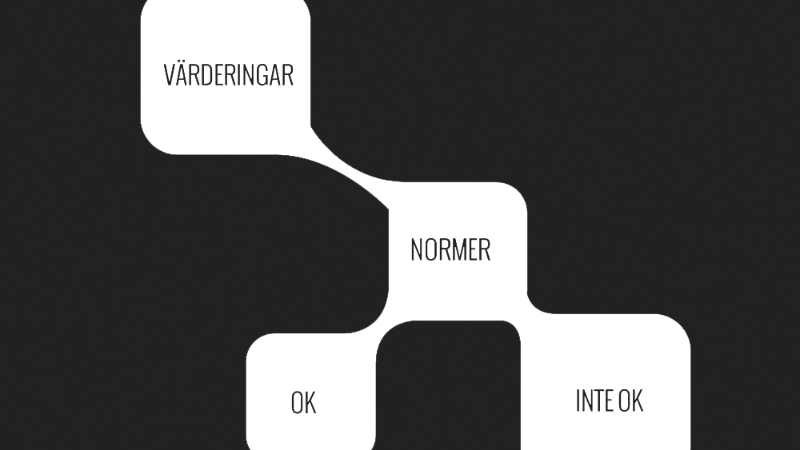
Normer
Regler och förväntningar på beteende som gäller i en grupp eller i hela samhället. Ofta underförstådda.
Talar om vilka handlingar som är rätta och orätta
Notes:
Bild 7
NORM Regler och förväntningar på beteende som gäller i en grupp eller i hela samhället. Ofta underförstådda Talar om vilka handlingar som är rätta och orätta
Exempel: NORMEN: alla flickor och pojkar måste behandlas lika GEMENSAM VÄRDERING: jämställdhet i samhället.
Oskrivna regler Man tränger sig inte i köer. Man pratar inte högt med kompisen på bio. Man bjuder tillbaka om man själv blir bjuden på något. Man lämnar sin sittplats på bussen om en äldre eller gravid person vill sitta ner

